Slide 1
МОУ «Рыбницкая русская средняя общеобразовательная школа № 6 с л/к »
Подготовила Пономарчук Наталья Александровна
Учитель ИЗО I кв.категории
Тема: «Проектная деятельность на уроках изобразительного искусства»

Slide 2
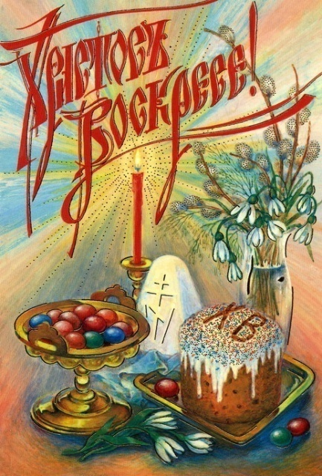
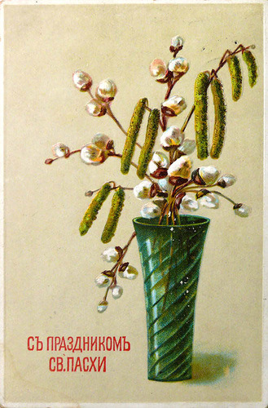
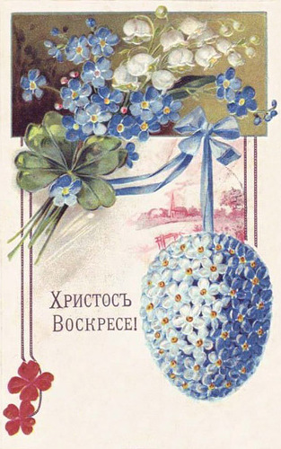
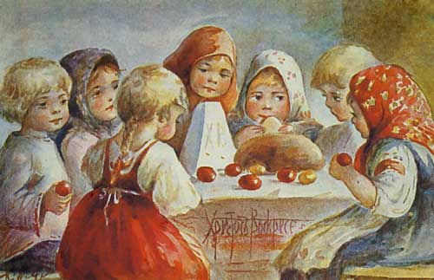
Поздравительные открытки

Slide 3
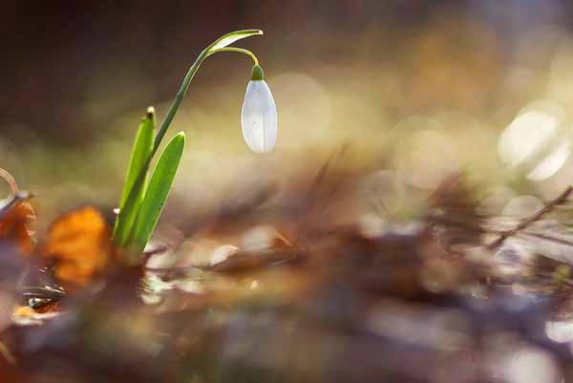
Проснулись мы и слышим — весна стучит в окно!
Капель несётся с крыши, везде светло-светло!
И кажется — не птицы, а Ангелы летят,
О том, что скоро Пасха, они нам возвестят!

Slide 4
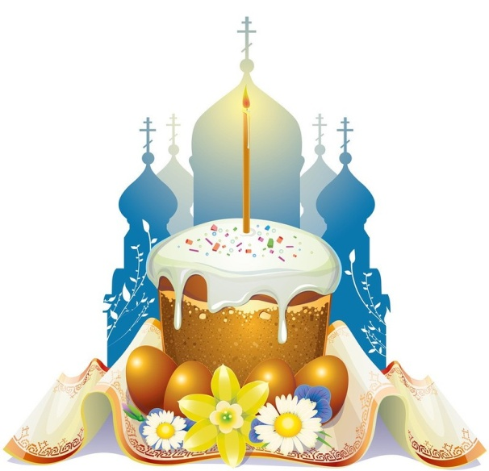
Пасха - это слово образовалось от древнееврейского “песах”. Праздник Пасхи – один из основных в народном календаре. Мы считает Пасху главным христианским праздником. Этот праздник символизирует победу добра над злом.

Slide 5
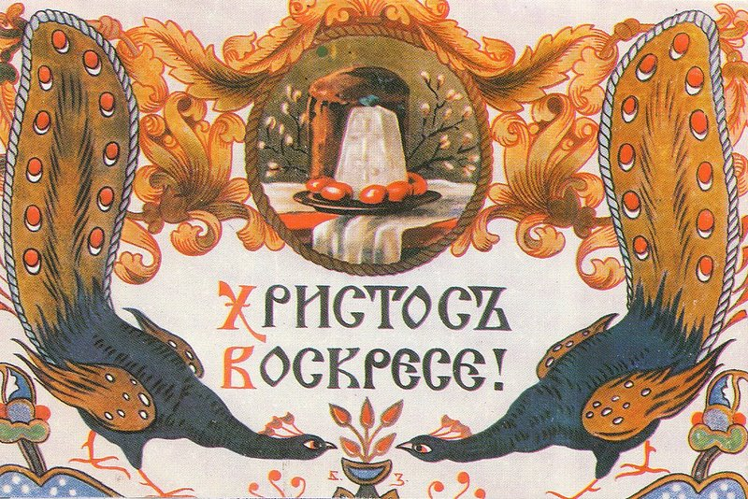
Первый день пасхи называется Светлым Воскресеньем, Велико днём. Пасха длилась целую неделю, и эта неделя была наполнена различными играми, развлечениями, хождением в гости. Эта неделя именуется церковью Светлой седмицей.
Как у каждого большого церковного праздника у Пасхи есть свои приметы – куличи, творожная пасха и крашеные пасхальные яйца.

Slide 6
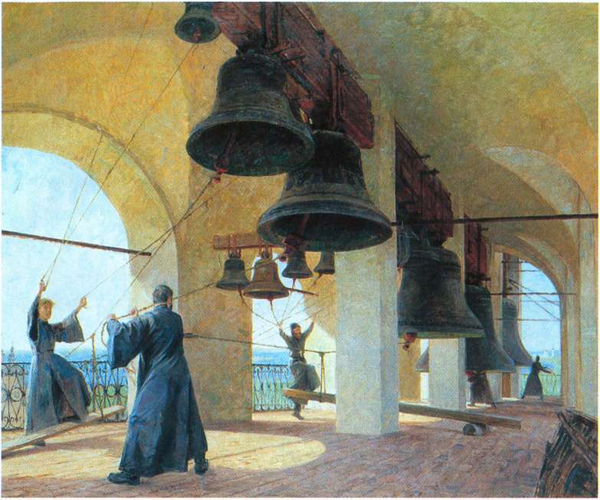
На Пасху повсюду разрешалось всем желающим, особенно детям, звонить в колокола. Поэтому беспрерывно звучал колокольный звон. Когда бьют во множество колоколов, звон получается особенный – его называют трезвоном.

Slide 7
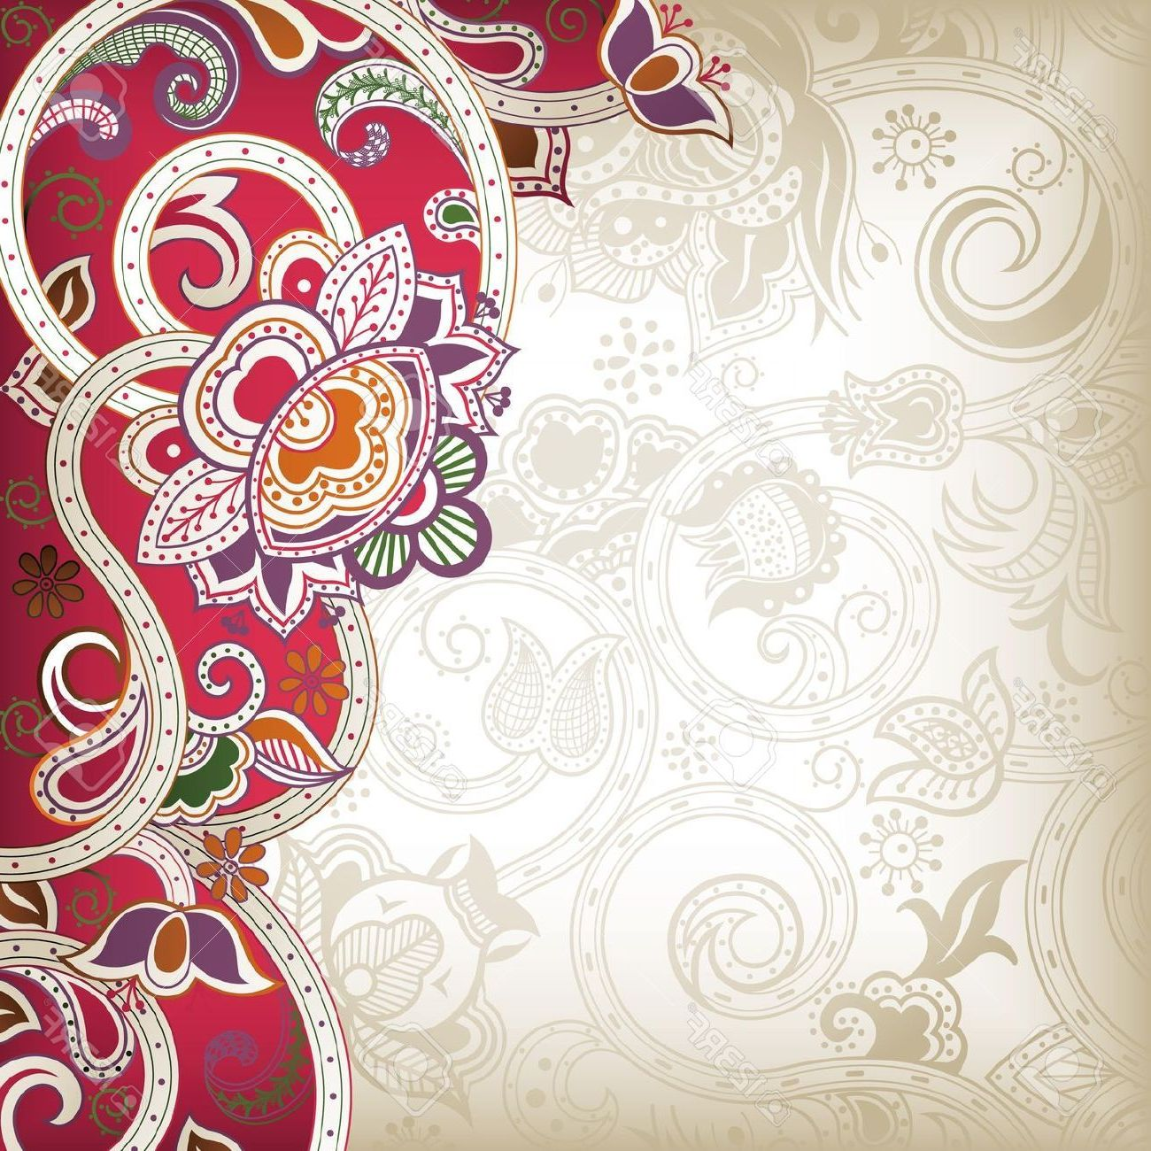
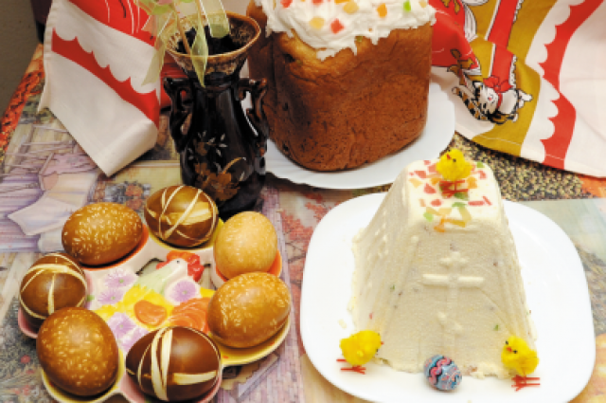
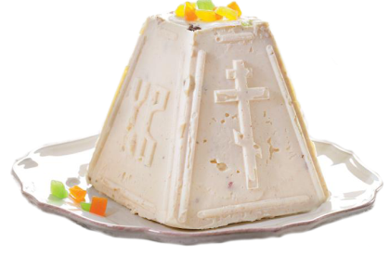
После Великого поста православные собирали богатый пасхальный стол.

Slide 8
Символ Пасхи
Пасха́льное я́йцо — обрядовая пища и ритуальный символ. Дарить окрашенные в красный цвет яйца на Пасху — древний обычай.

Slide 9
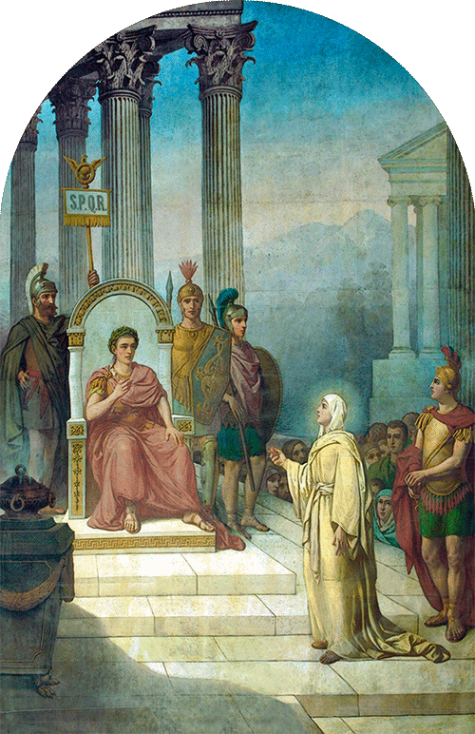
Придание
По преданию, обычай крашения яиц ведет свою историю с I века по Рождестве Христовом. Одна из учениц Христа, святая Мария Магдалина, с проповедью веры пришла в Рим и, попав во дворец императора Тиберия, стала рассказывать ему о Воскресении Христовом. В те времена было принято, посещая императора, приносить ему что–либо в дар; святая Мария была бедна и принесла в дар правителю Римского государства обычное куриное яйцо. Выслушав ее, император не поверил святой и сказал: “Как может кто–то воскреснуть из мертвых? Это так же невозможно, как если бы это яйцо стало красным”. И тут же на глазах императора совершилось чудо: яйцо само по себе сменило цвет на красный, свидетельствуя этим истинность Христова Воскресения.
С тех пор христиане стали на Пасху окрашивать яйца и дарить их друг другу со словами пасхального приветствия: “Христос воскресе!”

Slide 10
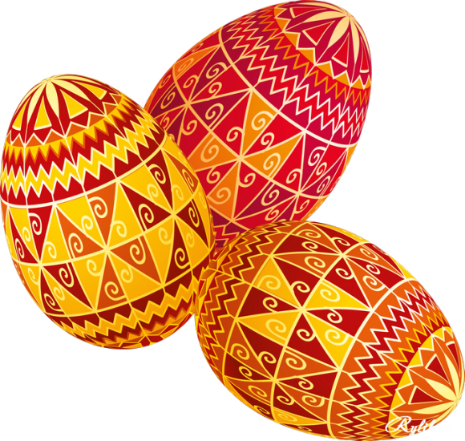
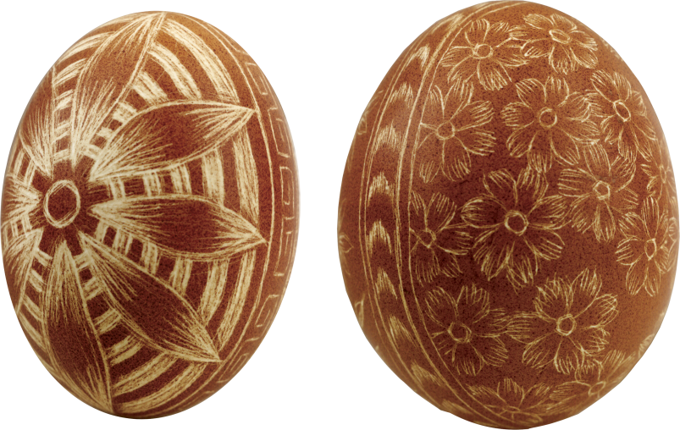
Пасхальное яйцо
Писанки
Драпанки
Крашенки
Крапанки

Slide 11
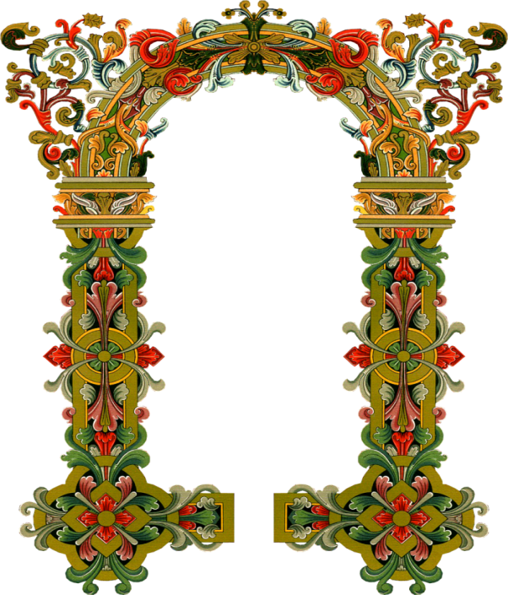
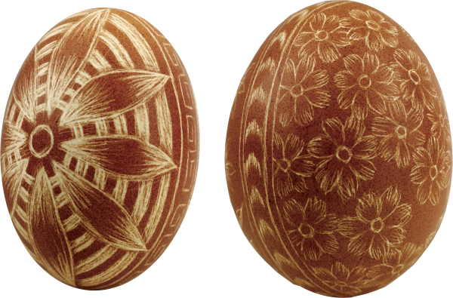
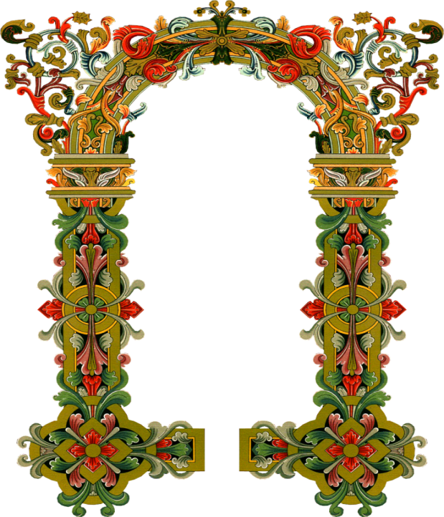
Для драпанки лучше брать яйца коричневого оттенка. Скорлупа таких яиц прочнее, чем белых. Сначала яйца варят, затем красят в какой-нибудь цвет потемнее, потом сушат. Узор наносят на скорлупу острым предметом.
Писанки — это искусно расписанные пасхальные яйца. Украинские писанки - настоящие произведения народного творчества. Для рисунка писанки используют элементы растительного и животного мира, геометрические фигуры.

Slide 12
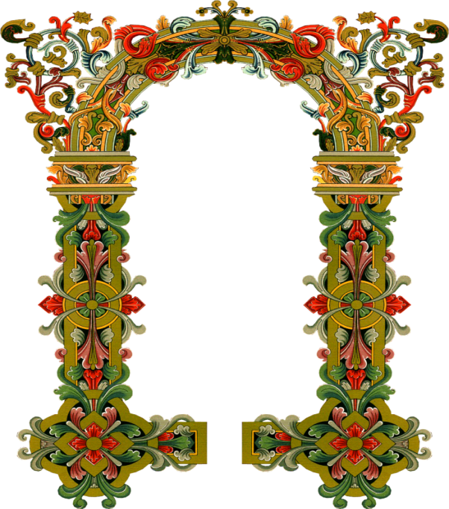
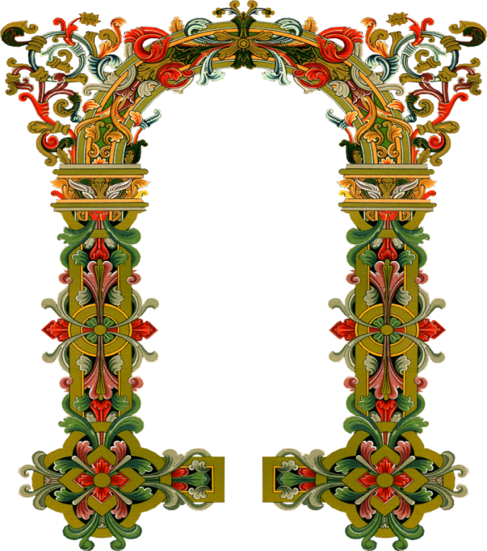
Крашанки - это окрашенные ( "красить" - красить) в разные цвета куриные или гусиные яйца. Основной цвет таких яиц - красный, он символизирует радость жизни. Желтый цвет олицетворяет ночные светила, а также - урожай; голубой – здоровье; зеленый - ежегодное воскресение природы; черный с белым - уважение к духовному миру.
Крапанки — от украинского слова «крапать», то есть покрывать каплями.
Сначала яйцо красят одним цветом, затем, когда оно высохнет и остынет, на него наносят капли горячего воска. Как только воск остынет, яйцо кладут в раствор другого цвета. После высыхания краски яйцо опускают в горячую воду. Воск тает, и выходит очень забавное яйцо. Воск можно и аккуратно соскоблить.

Slide 13
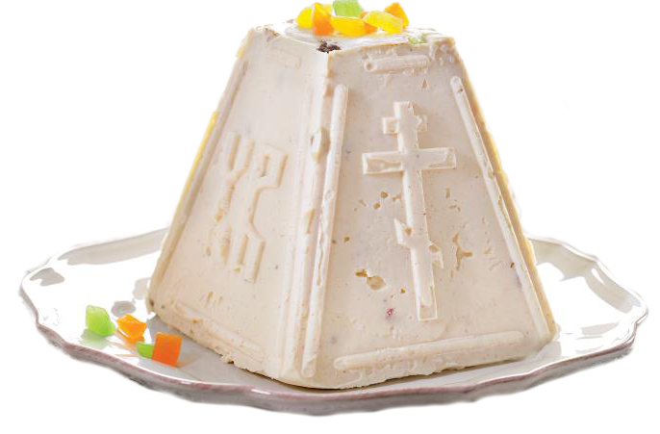
Па́сха (творожная пасха) — особое блюдо из творога, которое по русской традиции готовится только один раз в году — на праздник Пасхи.

Slide 14
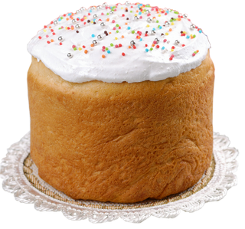
Кулич – одно из главных яств пасхального стола, важный христианский символ. Название "кулич" церковного происхождения, пришедшее в русский язык из греческого, в котором оно означает «крендель»

Slide 16
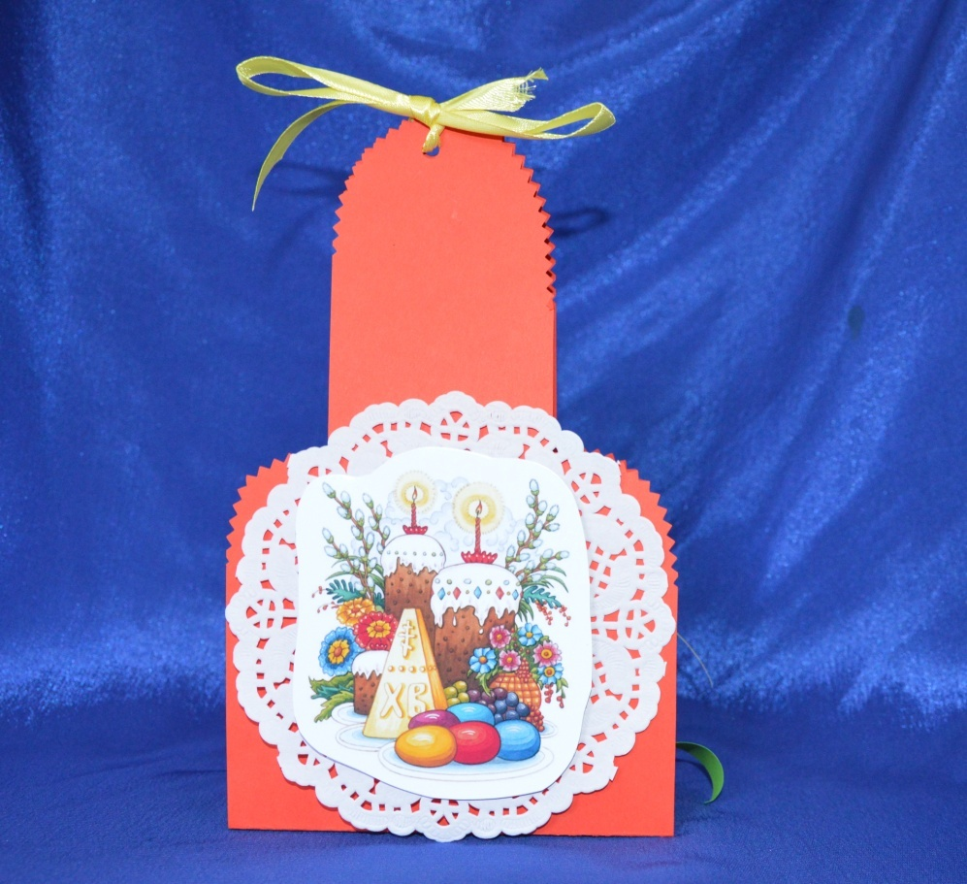
ПАСХАЛЬНЫЙ ПОДАРОК

Slide 17
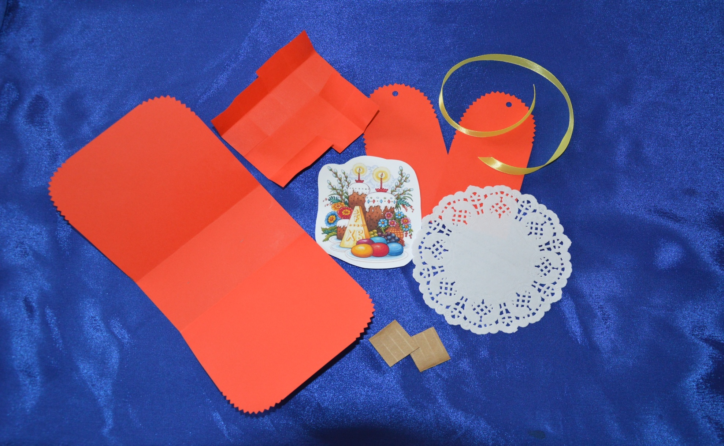

Slide 18
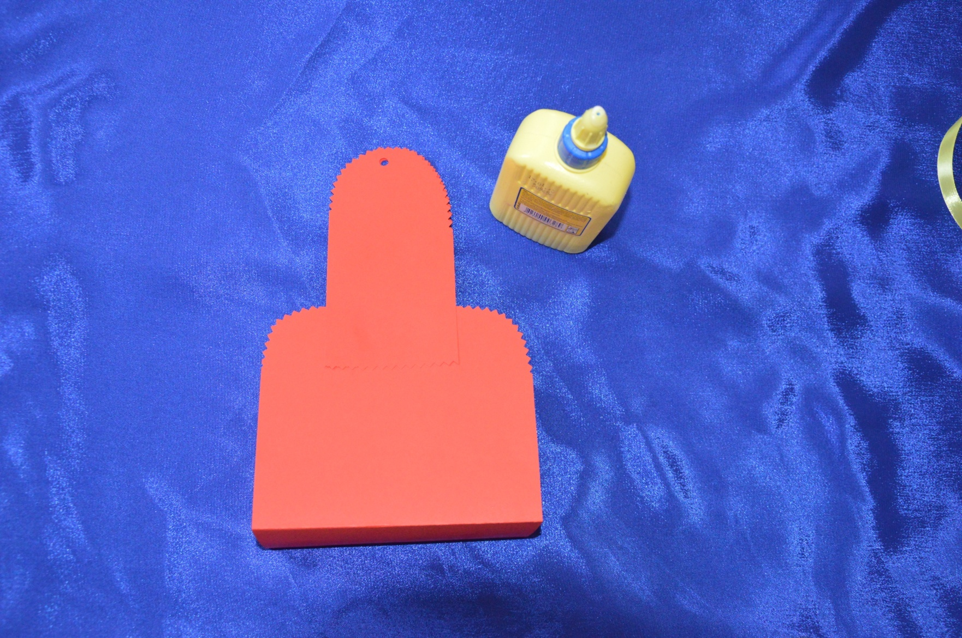
Приклеивание ручек

Slide 19
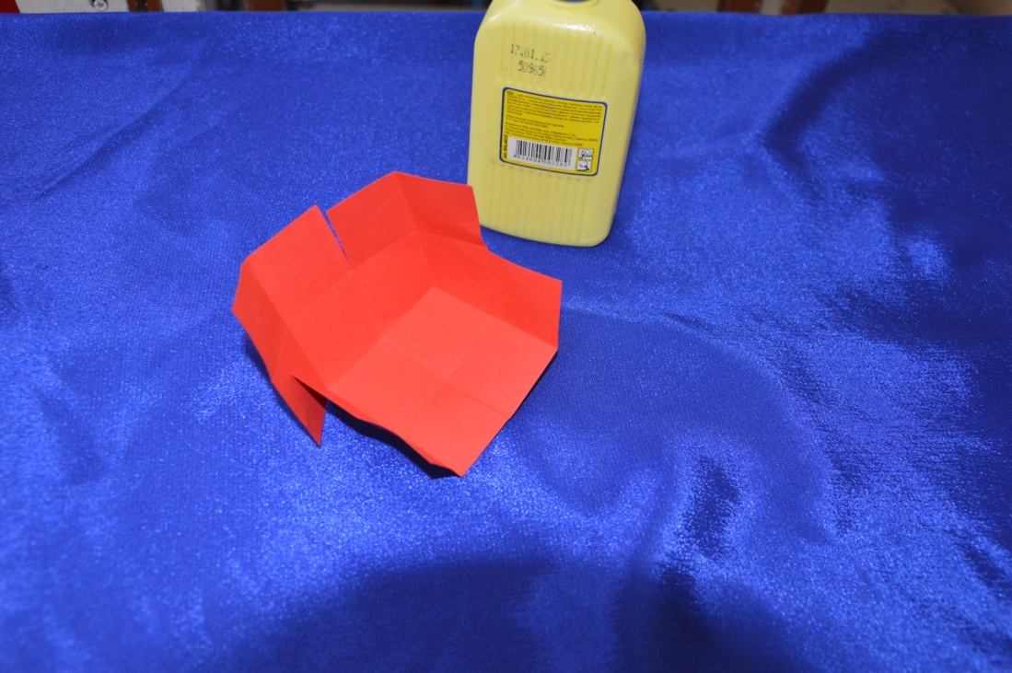
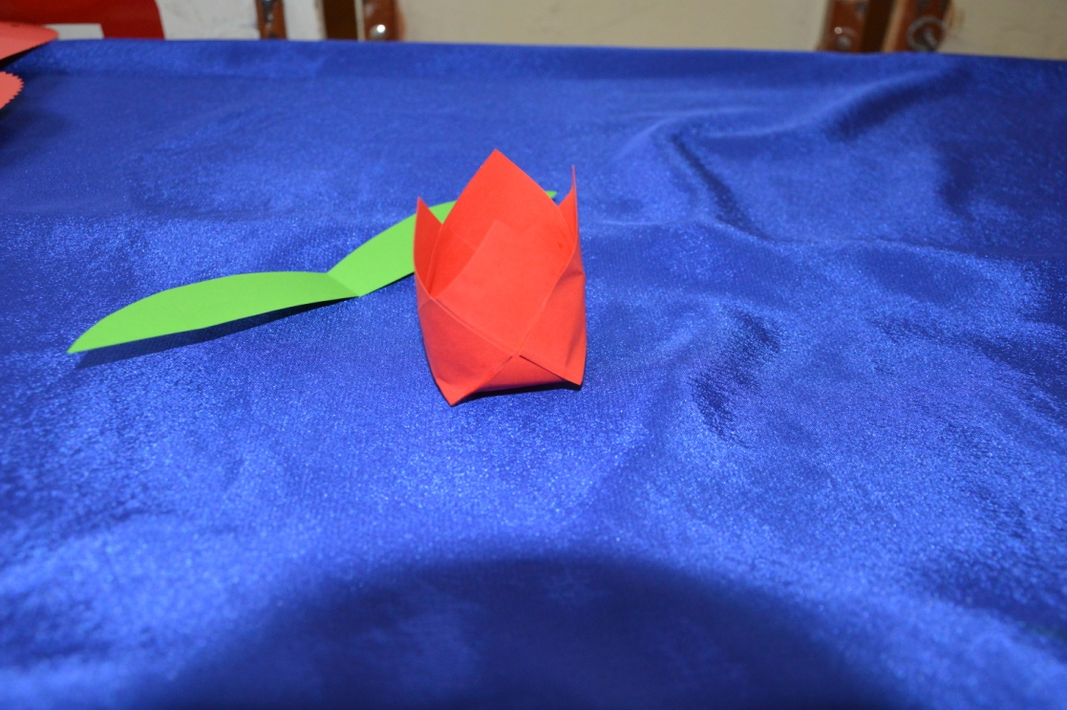
Склеивание цветка
Склеивание цветка

Slide 20
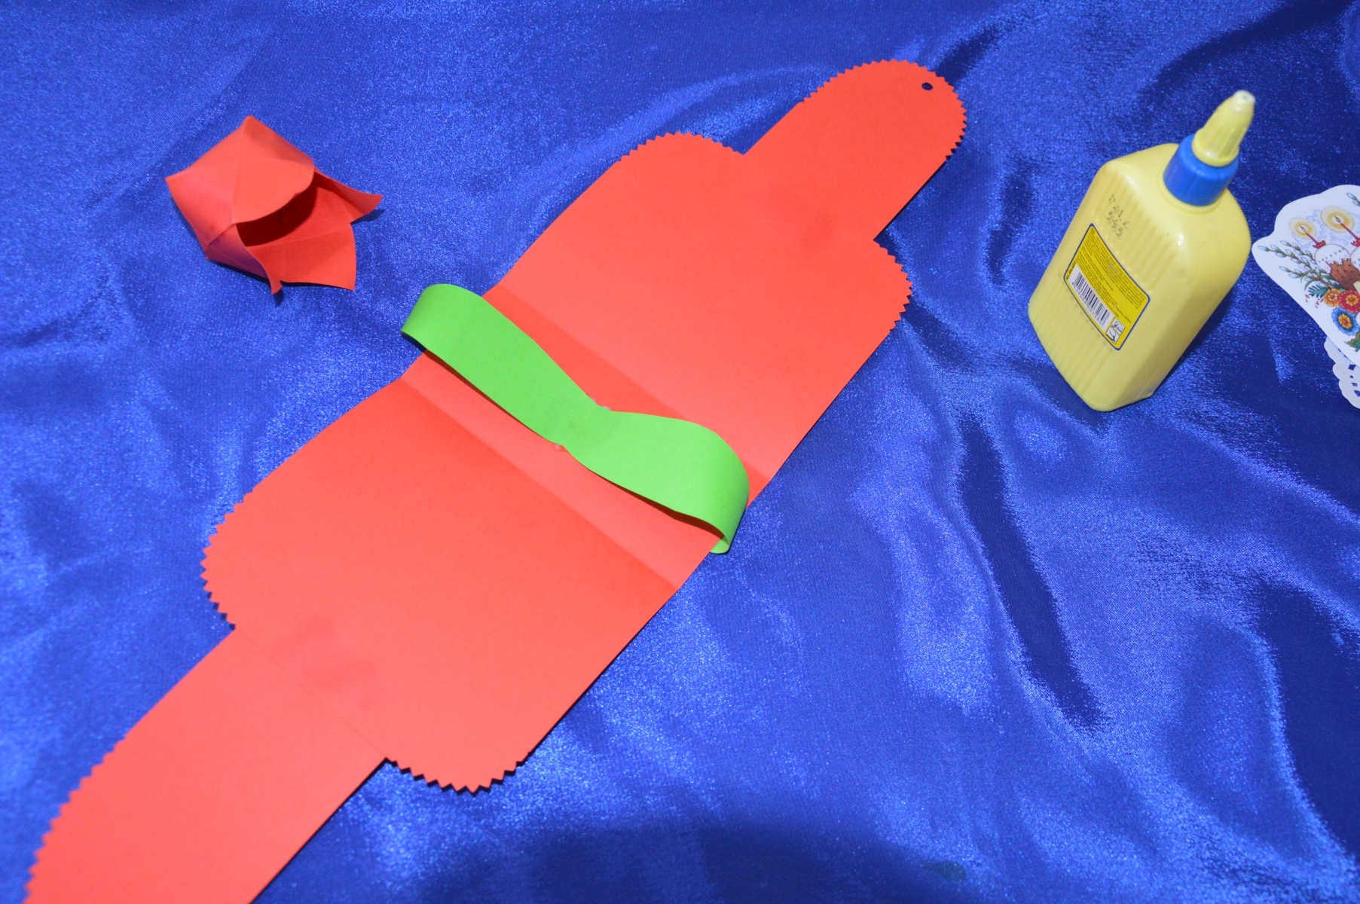
Клеим листочек цветка

Slide 21
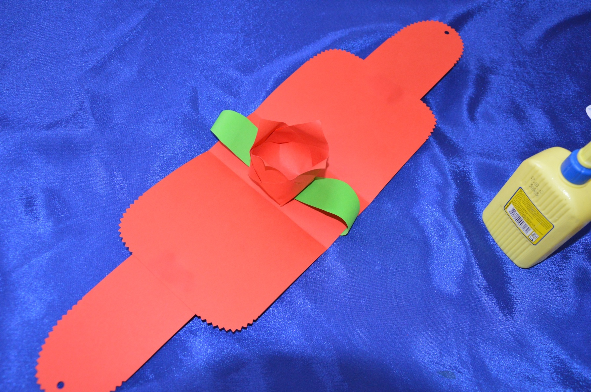
В центре приклеиваем цветок

Slide 22
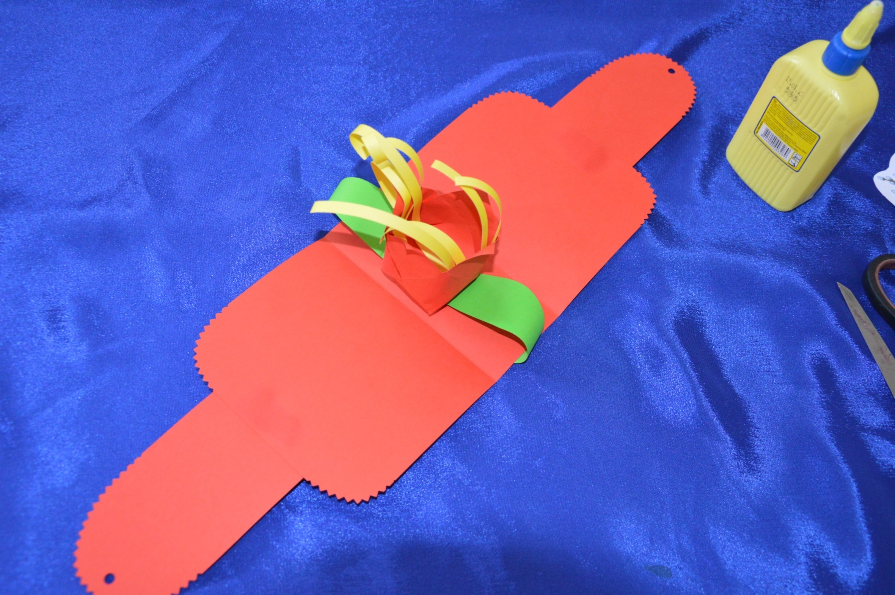
клеим желтые тычинки

Slide 23
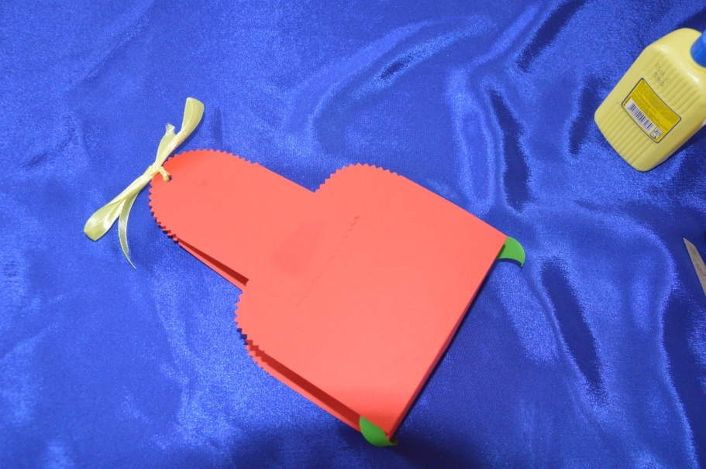
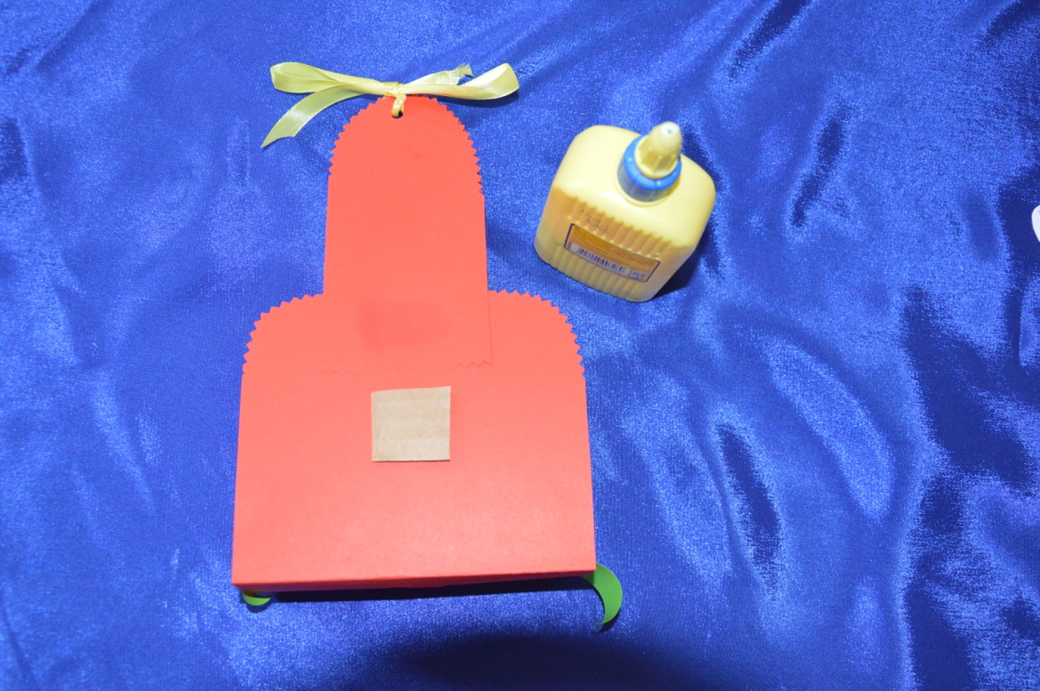

Slide 24
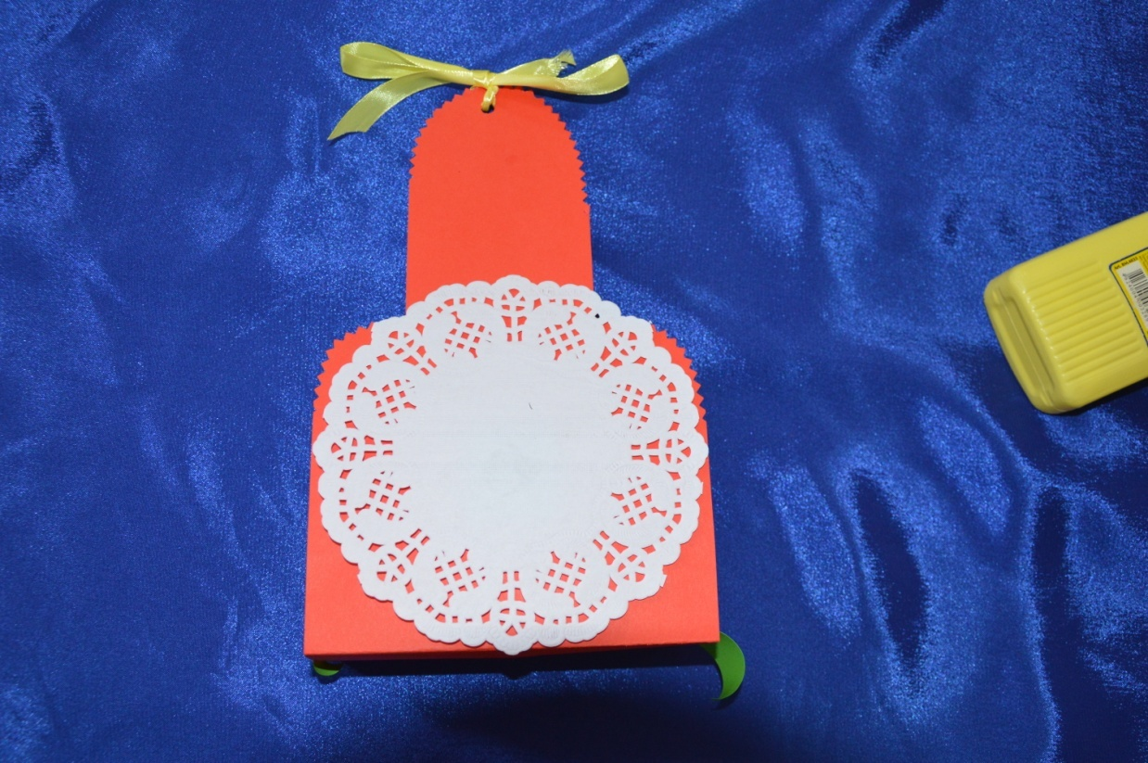
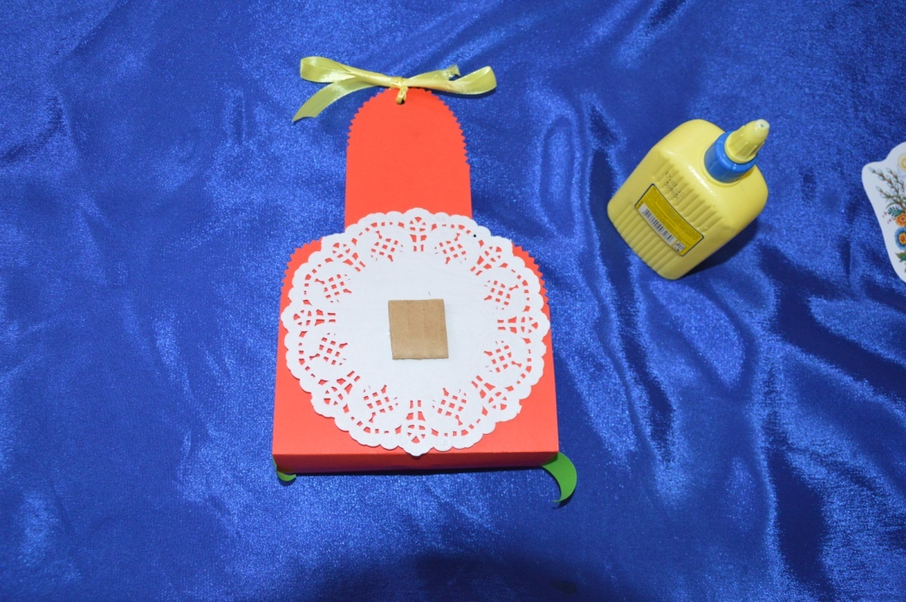

Slide 25
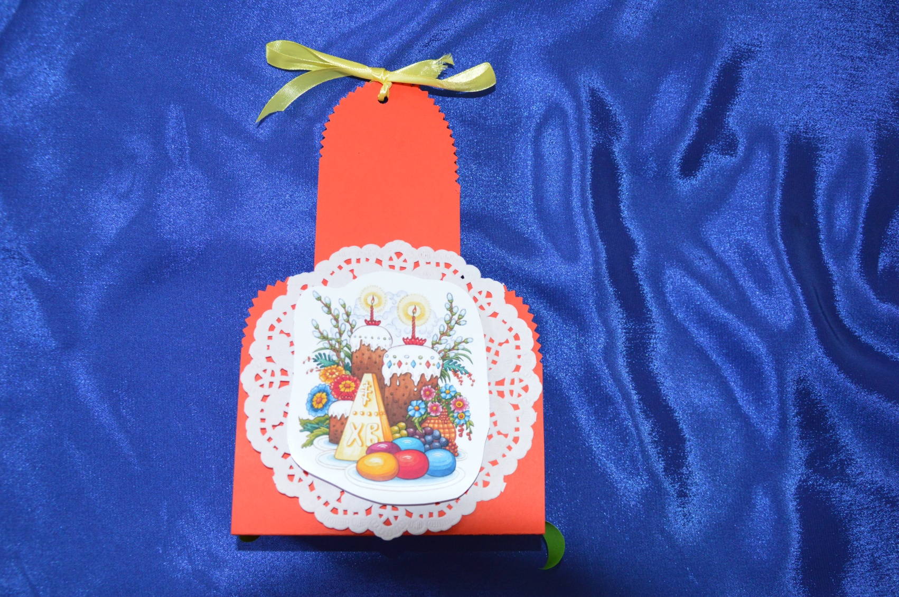

Slide 26
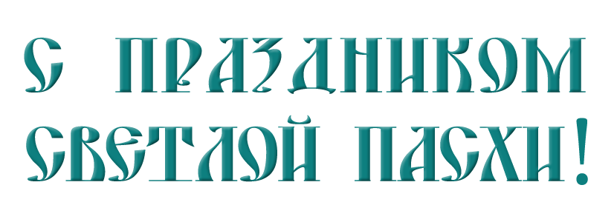
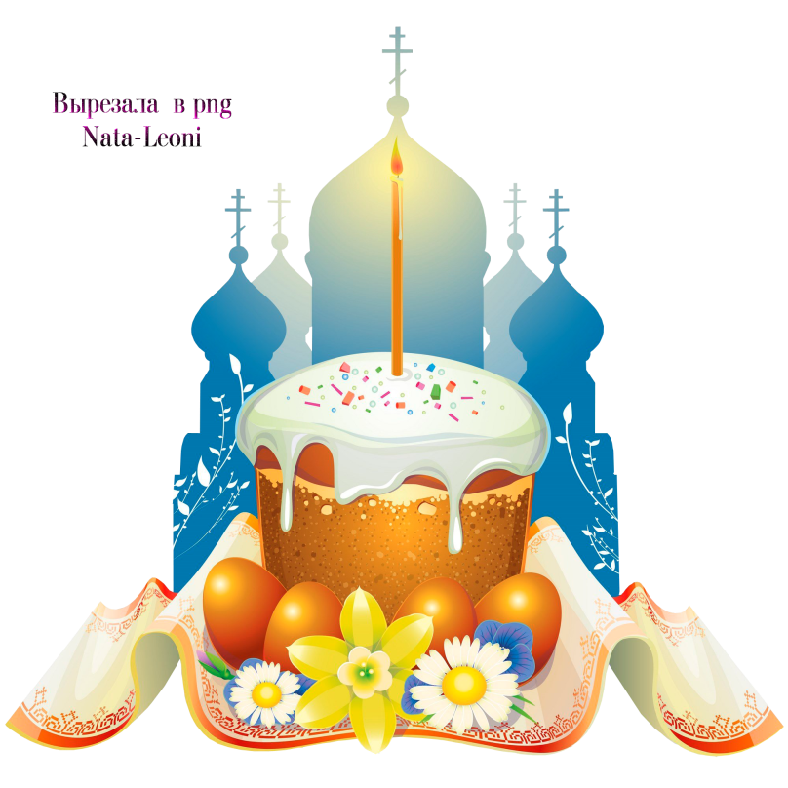
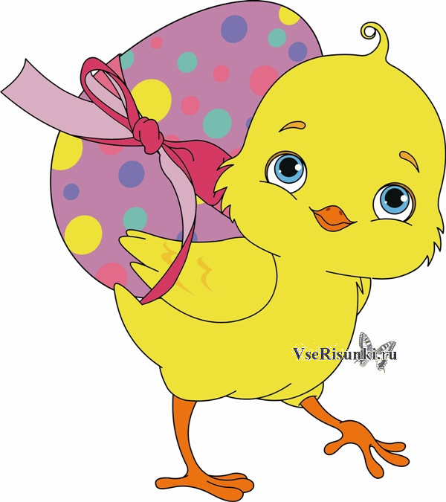
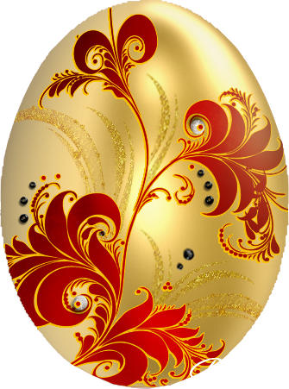
Графические элементы для открытки

Slide 27
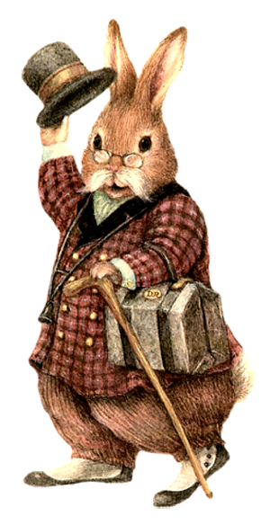
Рефлексия.
Обмен мнениями:
Сегодня мы узнали…
Было интересно…
Я научилась(ся)…
У меня получилось…
Было трудно…
Я попробую…

Slide 28
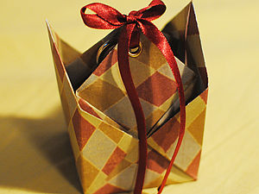
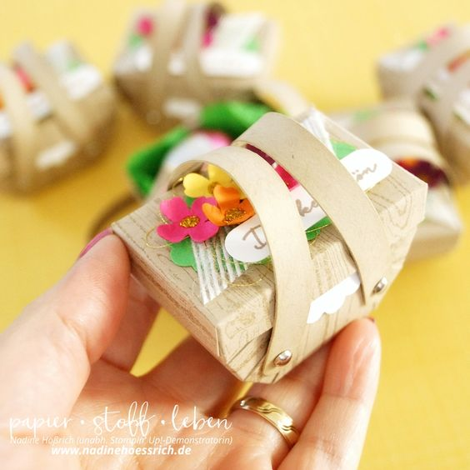
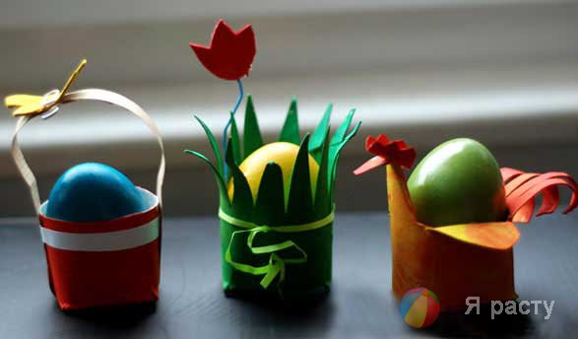
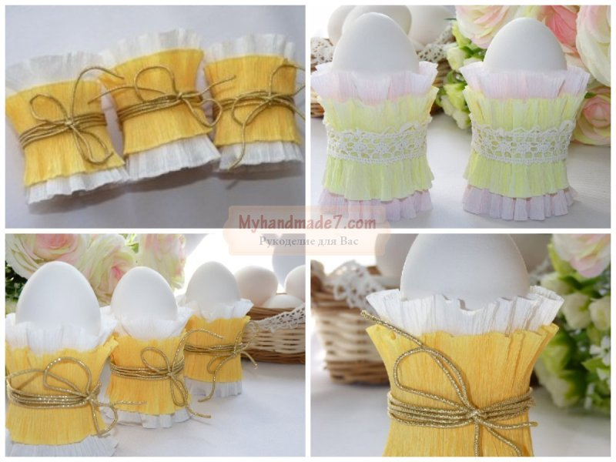
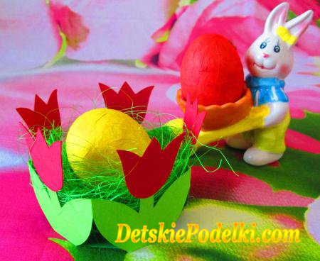
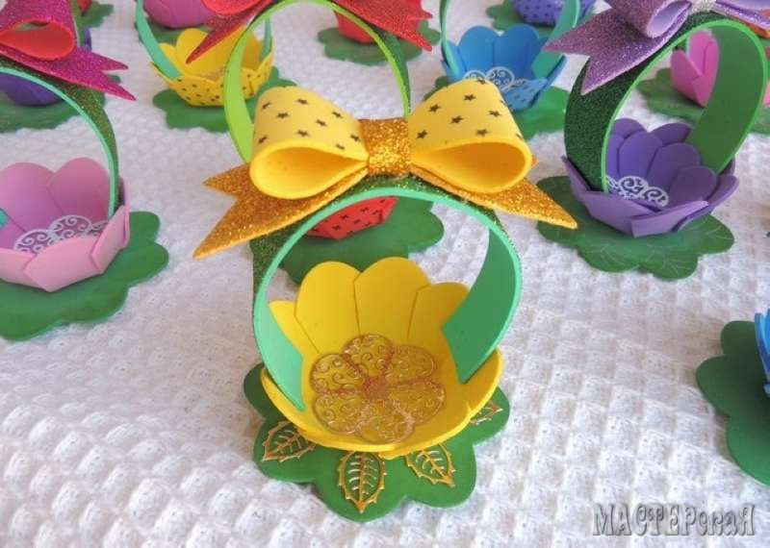
Другие варианты оформления коробочки
для пасхального яйца

Slide 29
